Slide 1
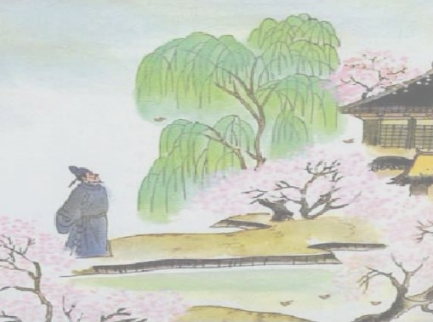
江畔独步寻花
(唐)杜甫

Slide 2
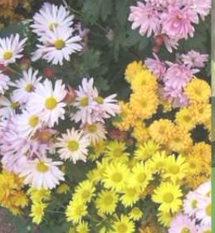
我来学：
解读诗题
朗诵古诗
作者介绍
PPT模板下载：www.1ppt.com/moban/ 行业PPT模板：www.1ppt.com/hangye/
节日PPT模板：www.1ppt.com/jieri/ PPT素材下载：www.1ppt.com/sucai/
PPT背景图片：www.1ppt.com/beijing/ PPT图表下载：www.1ppt.com/tubiao/
优秀PPT下载：www.1ppt.com/xiazai/ PPT教程： www.1ppt.com/powerpoint/
Word教程： www.1ppt.com/word/ Excel教程：www.1ppt.com/excel/
资料下载：www.1ppt.com/ziliao/ PPT课件下载：www.1ppt.com/kejian/
范文下载：www.1ppt.com/fanwen/ 试卷下载：www.1ppt.com/shiti/
教案下载：www.1ppt.com/jiaoan/
课文注释
古诗理解
课后作业

Slide 3
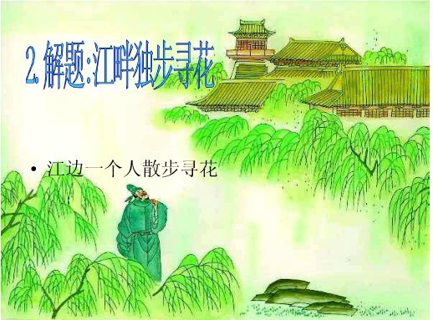

上一页

Slide 4
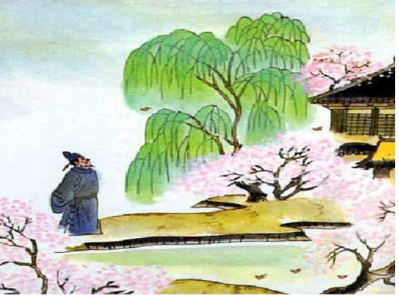

江畔独步寻花
杜甫
黄四娘家花满蹊，
千朵万朵压枝低。
留连戏蝶时时舞，
自在娇莺恰恰啼。
上一页

Slide 5
作者介绍
杜甫（公元712—公元770），汉族，河南巩县(今巩义市)人。字子美，自号少陵野老，杜少陵，杜工部等，盛唐大诗人，世称“诗圣”,现实主义诗人，世称杜工部、杜拾遗，代表作“三吏”(《新安吏》《石壕吏》《潼关吏》)“三别”(《新婚别》《垂老别》《无家别》）。初唐诗人杜审言之孙。他忧国忧民，人格高尚，一生写诗1500多首，诗艺精湛，被后世尊称为“诗圣” 杜甫与李白合称“李杜”，为了与另两位诗人李商隐与杜牧即“小李杜”区别，杜甫与李白又合称“大李杜”，杜甫也常被称为“老杜” 。
上一页

Slide 6
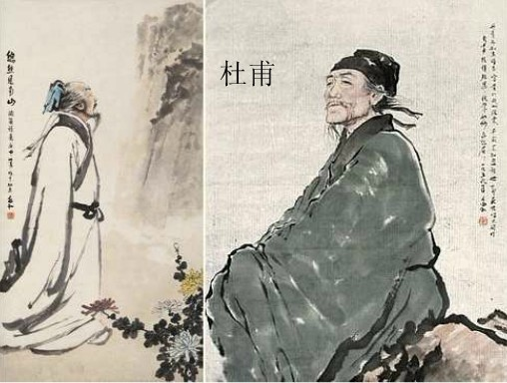
761年（唐肃宗上元二年）诗人杜甫在饱经离乱之后，寓居四川成都，在西郊浣花溪畔建成草堂，暂时有了安身的处所，心情比较舒畅。春暖花开时节，他独自在江畔散步赏花，写下了《江畔独步寻花》一组七首绝句。

Slide 7

注释
上一页
江畔：江边。
独步寻花：独自一人一边散步，一边赏花。
蹊：小路。
留连：舍不得离开。
恰恰：这里形容声音和谐动和听。

Slide 8
江畔独步寻花
黄四娘家花满蹊，
注释1
黄四娘家的小路上开满了美丽的花朵，
千朵万朵压枝低。
注释2
花儿开满枝头，多得把花枝都压低了。
留连戏蝶时时舞，
注释3
蝴蝶在花间起舞，舍不得离去。
自在娇莺恰恰啼。
注释4
自在的黄莺也在歌唱，真是柔美圆润。
上一页

Slide 9
古诗赏析
这是一首别具情趣的写景小诗。小路上花团锦簇，长满花朵的枝条被压得低垂下来，花瓣之上是流连忘返的彩蝶，它们围绕着花枝翩翩起舞。从这里，我们嗅到了浓郁的花香。花旁的小路上，有清脆啼鸣的黄莺，它们活泼自在的神态，给人一种轻松愉悦的感觉。诗人用“时时”、“恰恰”这些极富韵律的字眼，使得全幅明丽纷繁的画面充满了动感，也使得诗歌有着更明快、更流利的节奏。全诗语言充满了口语化色彩。读起来令人感到非常亲切，而诗人在春天所感受到的由衷的快乐跃然纸上。

Slide 10
首句“黄四娘家花满蹊”，点明寻花的地点。“蹊”是小路。“花满蹊”是说繁花将小路都盖住了，连成片了。
次句“千朵万朵压枝低”。“千朵万朵”形容数量之多。“压枝低”中的“压”和“低”两个字用得十分贴切、生动，形象地描绘了春花密密层层，又大又多，沉甸甸地把枝条都压弯了。这句是上句“满”字的具体化。

Slide 11
第三句“留连戏蝶时时舞”。“留连”是形容蝴蝶飞来飞去舍不得离开的样子。这句从侧面写出春花的鲜艳芬芳。其实诗人也被万紫千红的春花所吸引而留连忘返。
第四句“自在娇莺恰恰啼”。“娇”是形容莺歌柔美圆润。“恰恰啼”是说正当诗人前来赏花时，黄莺也在鸣叫。只因为诗人内心欢愉，所以想当然地认为黄莺特意为自己歌唱。这与上句说彩蝶留连春花一样，都是移情于物的手法。由于诗人成功地运用了这一手法，使物我交融，情景相生，这首小诗读起来就更亲切有味。

Slide 12
中心思想
表达了作者赞美、称赞春天，向往宁静生活的思想感情。

Slide 13
1。背诵这首诗。
2。背诵古诗注释，明白古诗大意及诗人的情感。
3。搜集《江畔独步寻花》中的其余6首，试着背一背。
比一比，看谁做得最好

Slide 14
其一
江上被花恼不彻，无处告诉只颠狂。
走觅南邻爱酒伴，经旬出饮独空床。
其二
稠花乱蕊畏江滨，行步欹危实怕春。
诗酒尚堪驱使在，未须料理白头人。
其三
江深竹静两三家，多事红花映白花。
报答春光知有处，应须美酒送生涯。
其四
东望少城花满烟，百花高楼更可怜。
谁能载酒开金盏，唤取佳人舞绣筵。
其五
黄师塔前江水东，春光懒困倚微风。
桃花一簇开无主，可爱深红爱浅红？
其七
不是爱花即欲死，只恐花尽老相催。
繁枝容易纷纷落，嫩蕊商量细细开。

